Slide 1


Erdvės TwinSpace įrankiai.
Nuo idėjos iki rezultato
3-ia programos eTwinning dalis
Gargždų „Minijos“ progimnazijos IT mokytoja metodininkė,
programos eTwinning ambasadorė Kauno/Klaipėdos regionuose
Raminta Birgėlienė.
El. paštas: ramintabirgeliene@inbox.lt
www.etwinning.net

Slide 2
3-ia programos eTwinning dalis
Erdvės TwinSpace įrankiai
www.etwinning.net

Slide 3
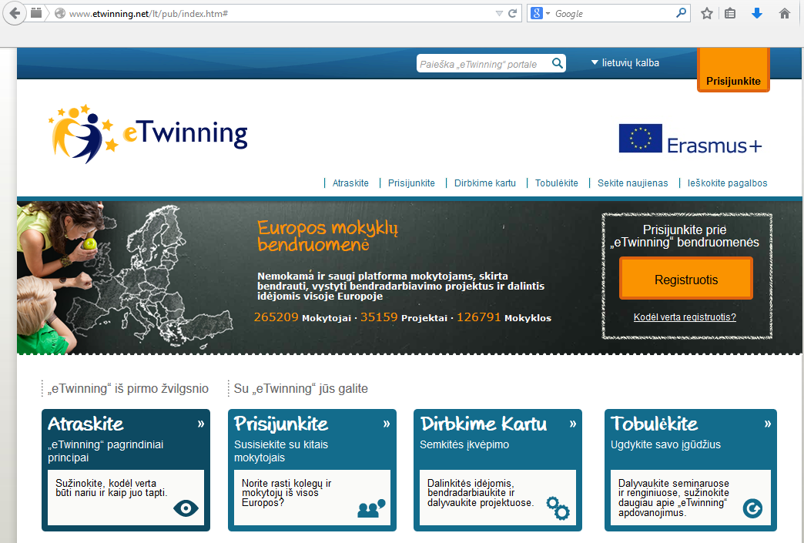
Įrašykite adresą: www.etwinning.net

Slide 4
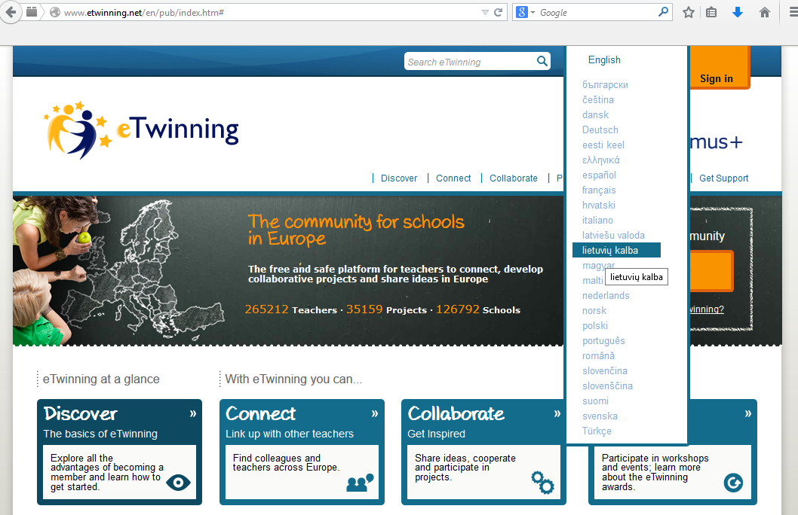
Pasirinkite norimą kalbą. Prisijunkite

Slide 5
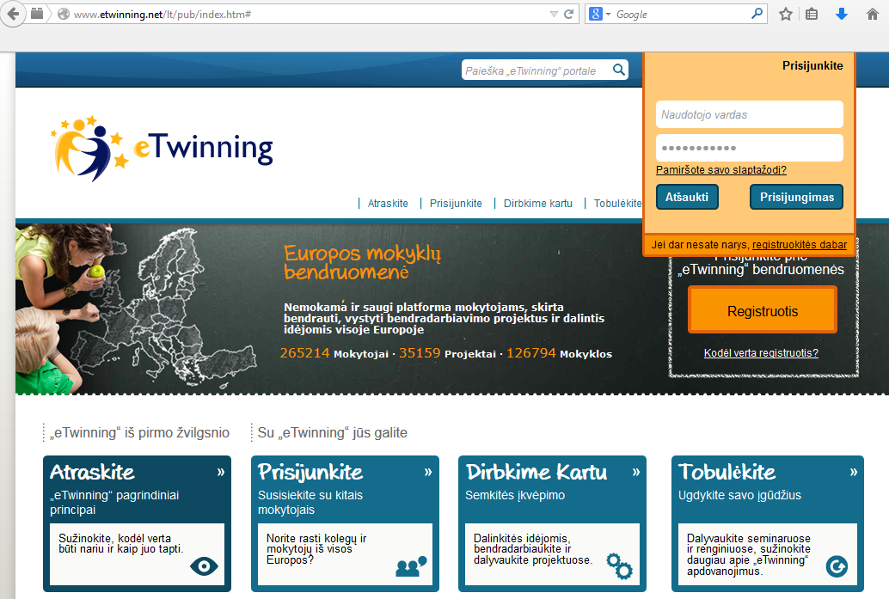
Įveskite vartotojo vardą ir slaptažodį. Prisijunkite

Slide 6

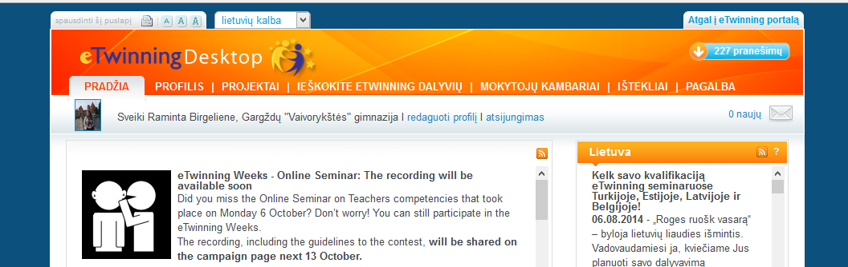
Eikite į darbastalį
Skaitykite naujienas, tvarkykite profilį, kurkite projektus, ieškokite eTwinning dalyvių, bendraukite mokytojų kambariuose, naudokitės ištekliais...

Slide 7
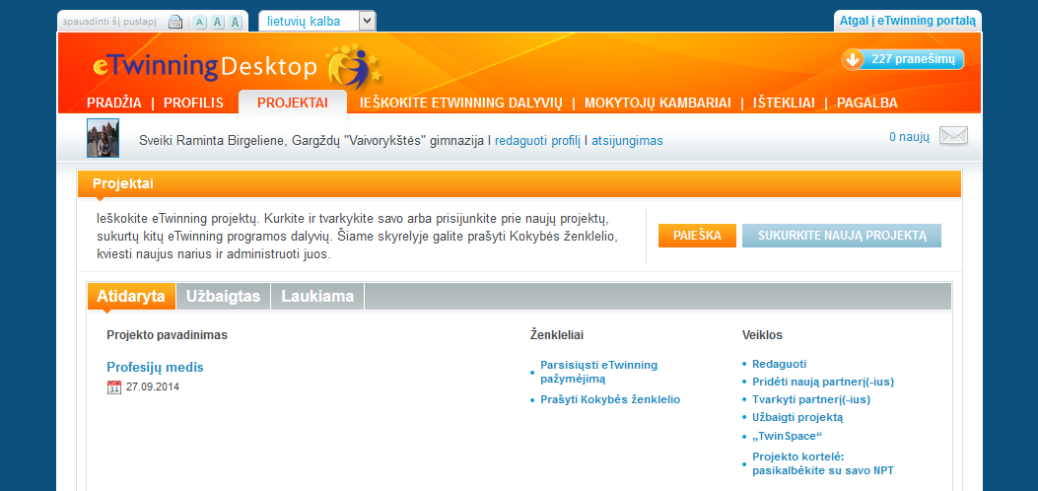
Ieškokite arba patys kurkite naujus eTwinning projektus
Eikite į projekto privačią erdvę TwinSpace

Slide 8
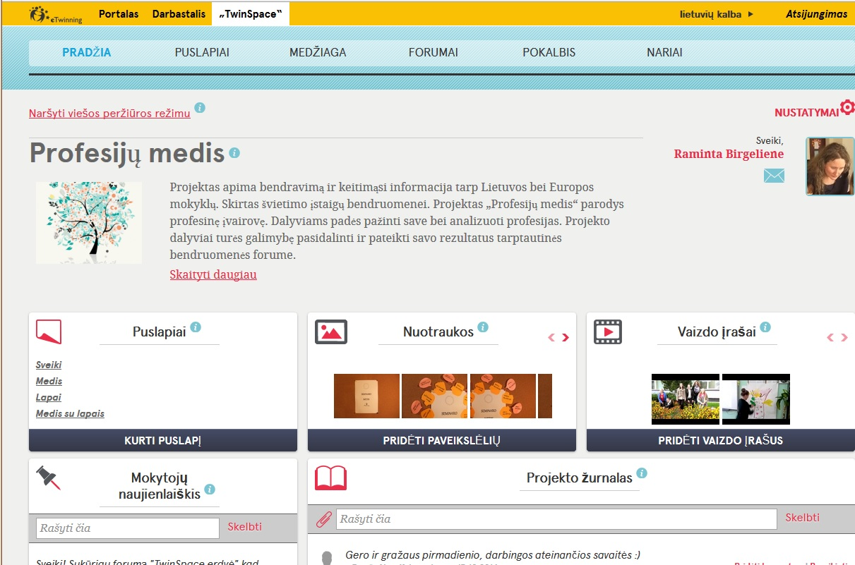
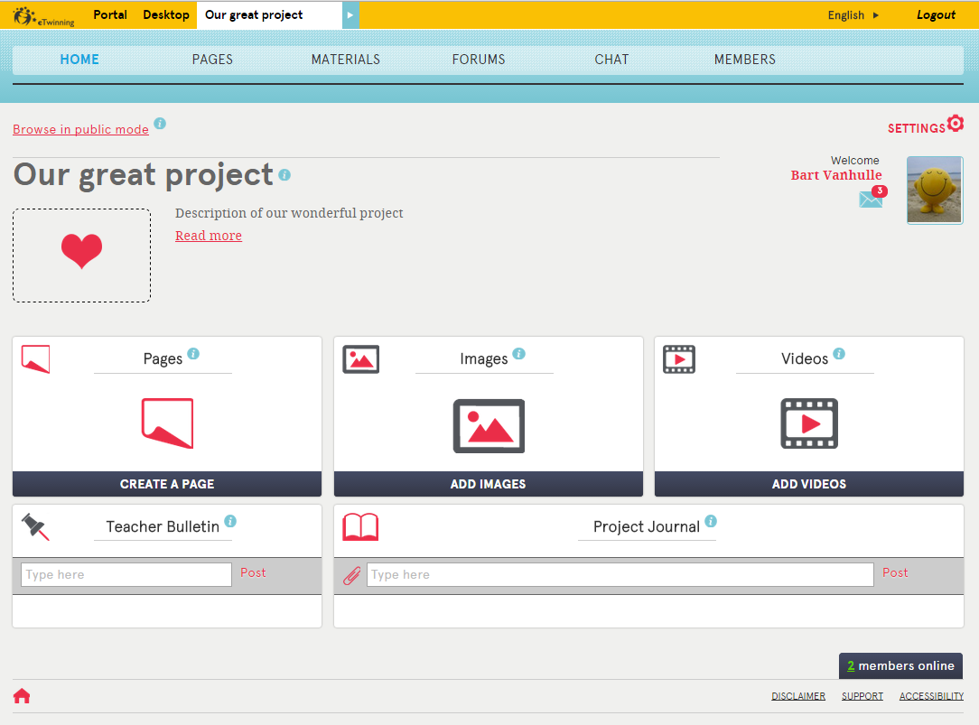
Nauja TwinSpace erdvė (2014/09)

Slide 9
TwinSpace erdvės apžvalga
Pasikeiskite kalbą šiai sesijai
(jei norite pasikeisti kalbą visam laikui, keiskite ją profilyje)
Pasirinkite vieną iš savo erdvių „TwinSpace“
Naršykite skirtinguose
šios „TwinSpace“ skyreliuose
Pakeiskite „TwinSpace“ nustatymus
Pasikeiskite savo profilį
Pasitikrinkite savo paštą „TwinMail“
Peržiūrėkite, kaip „TwinSpace“
matoma visiems
internete
Peržiūrėkite ar kurkite puslapius,
nuotraukas ir video
Mokytojų naujienlaiškyje mokytojai nariai gali rašyti žinutes, matomas tik kitiems mokytojams nariams
Naudokitės projekto žurnalu ir dalinkitės projekto naujienomis viešoje erdvėje „TwinSpace“.
Pradėkite asmeninį pokalbį su kitu prisijungusiu nariu.

Slide 10
Patarimas
Puslapių kūrimui ir redagavimui
pasiruoškite medžiagą:
nuotraukas, vaizdo įrašus, failus
TwinSpace erdvė
www.etwinning.net

Slide 11
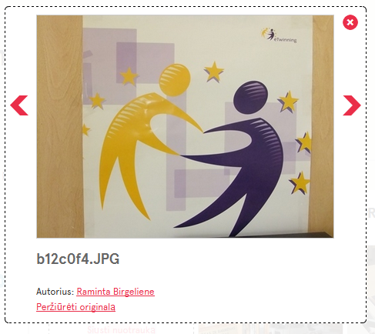
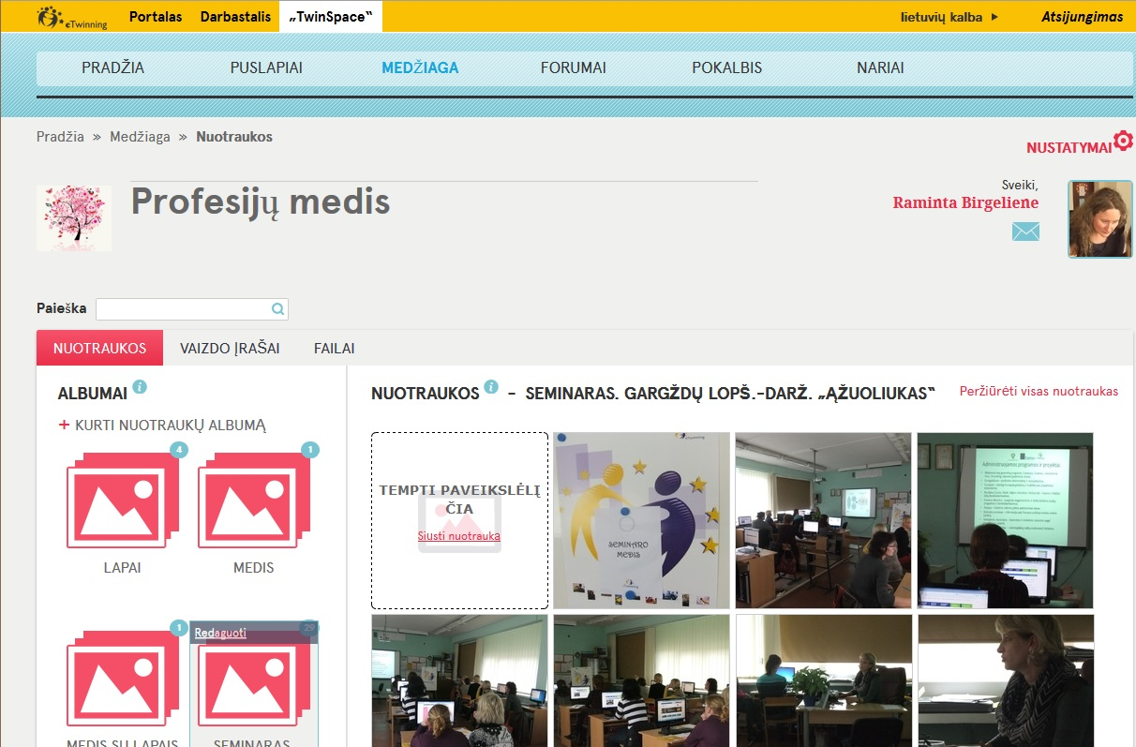
Medžiaga — nuotraukos
Nuotraukų peržiūra
Ieškokite nuotraukų,
video ar failų medžiagos skyrelyje
Tempkite ar pasirinkite nuotraukas
iš savo kompiuterio,
kad galėtumėte įkelti jas į savo „TwinSpace“
Kurkite albumus ir
tvarkykite savo nuotraukas
Patarimas: galite lengvai įterpti savo nuotraukas, video ir failus į savo sukurtą puslapį

Slide 12
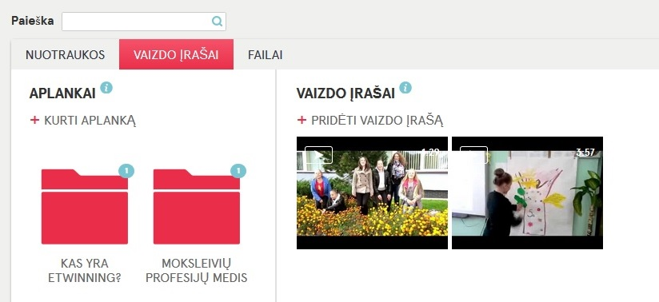
Medžiaga — vaizdo įrašai
Ieškokite nuotraukų,
video ar failų
Spustelėkite „Pridėti vaizdo įrašą“ ir įterpkite video iš svetainės „YouTube“ ar „Vimeo“
Kurkite aplankus ir
tvarkykite savo vaizdo įrašus
Patarimas: galite lengvai įterpti savo nuotraukas, video ir failus į savo sukurtą puslapį

Slide 13
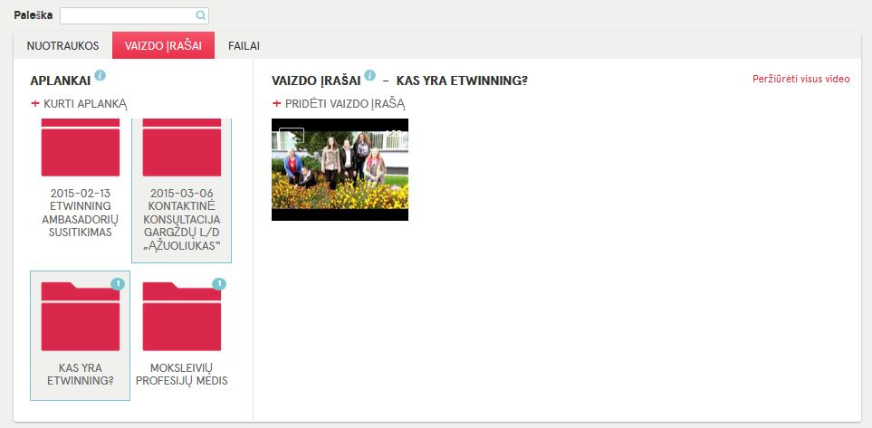
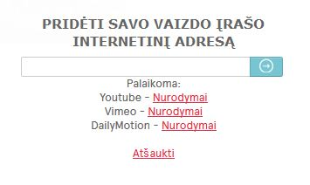
Vaizdo įrašas ir jo internetinis adresas
Pridėkite vaizdo įrašą
Įkelkite savo vaizdo įrašo inernetinį adresą

Slide 14
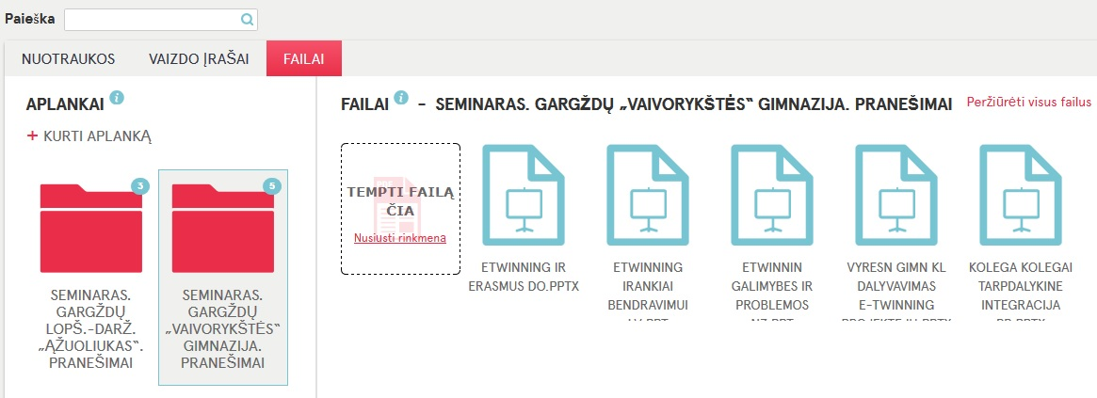
Medžiaga — failai
Ieškokite nuotraukų,
video ar failų
Tempkite failą čia ar spustelėkite „Siųsti failą“
Kurkite aplankus ir
tvarkykite savo failus
Patarimas: galite lengvai įterpti savo nuotraukas, video ir failus į savo sukurtą puslapį

Slide 15
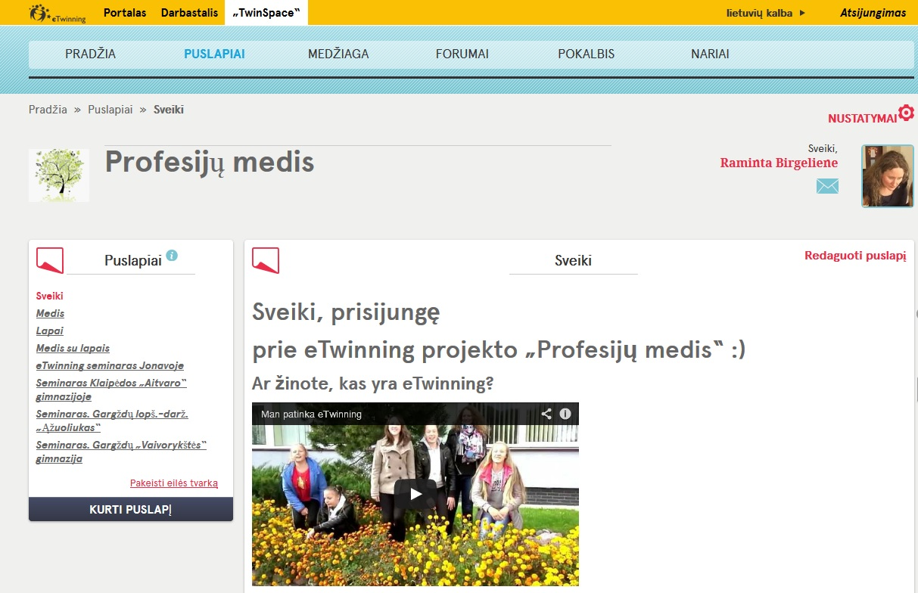
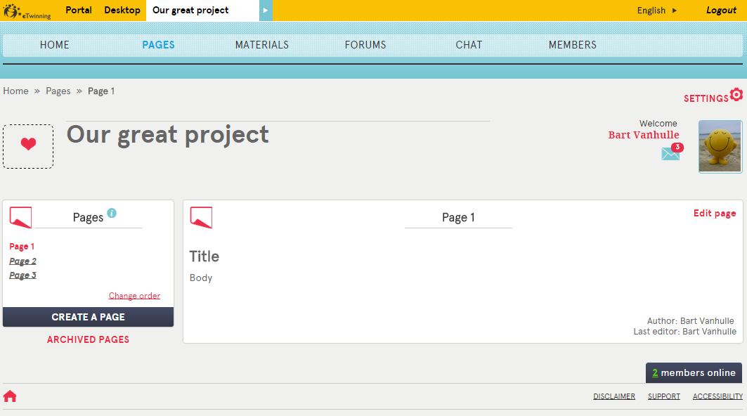
Kurkite puslapius
Redaguokite pasirinktus puslapius
Keiskite puslapių tvarką
Sukurkite naują puslapį

Slide 16
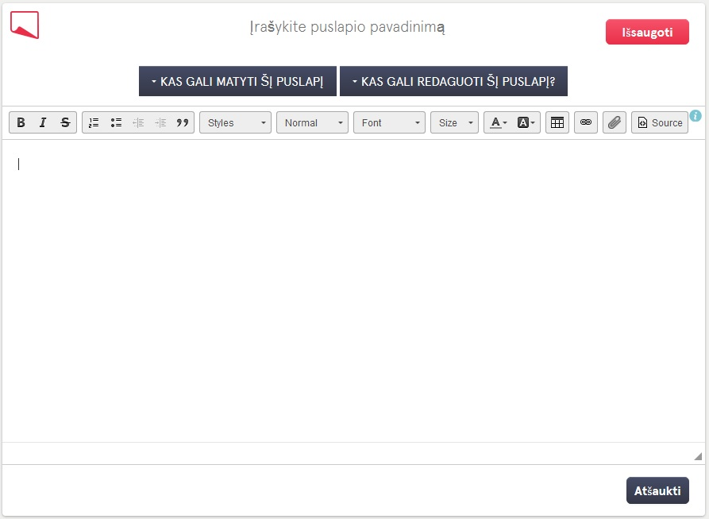
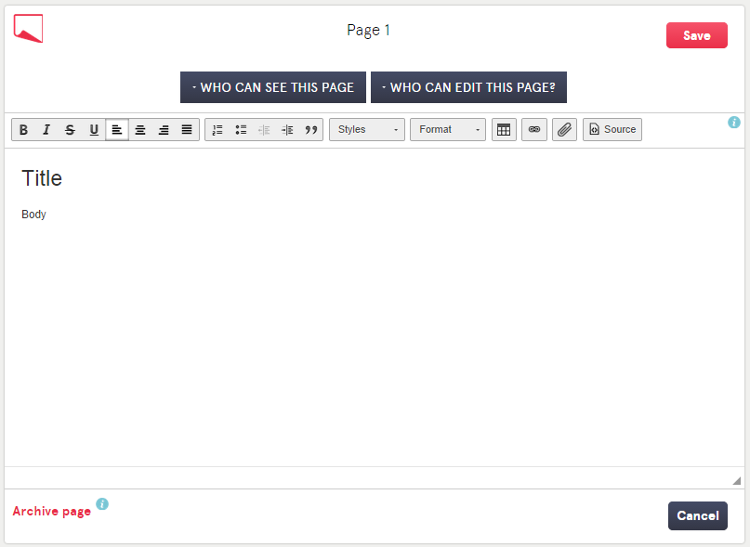
Puslapių kūrimas: redagavimo režimas
Spustelėkite pavadinimą, kad galėtumėte redaguoti
Kontroliuokite, kas gali redaguoti šį puslapį
Kontroliuokite, kas gali matyti šį puslapį*
Nepamirškite išsaugoti pakeitimų kaskart redaguodami puslapį!
Formatuokite puslapio turinį
Įterpkite nuotrauką, video ar failą iš išteklių, atsiųstų į medžiagos skyrelį
Atšaukti redagavimą
*Pastaba: jei publikuojate puslapį viešai, įsitikinkite, kad nepažeidžiate nuotraukų, video ir failų autorių teisių. Jei nuotraukose ar vaizdo įrašuose matomi nepilnamečiai, būtina turėti jų tėvų sutikimą publikuoti medžiagą internete.

Slide 17
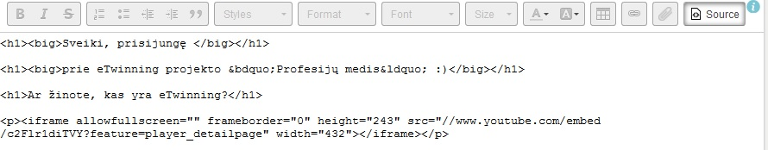
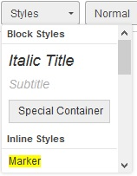
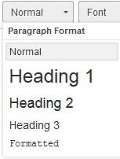
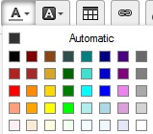
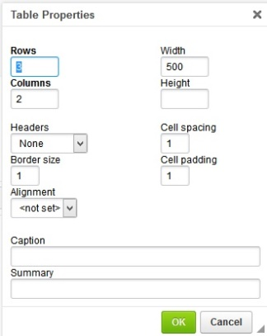
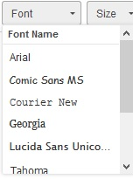
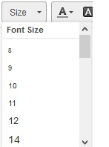
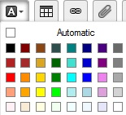
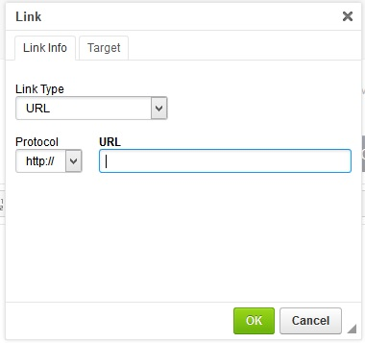
Puslapių kūrimas: redagavimo režimas
Ištekliai
Atšaukti redagavimą
*Pastaba: jei publikuojate puslapį viešai, įsitikinkite, kad nepažeidžiate nuotraukų, video ir failų autorių teisių. Jei nuotraukose ar vaizdo įrašuose matomi nepilnamečiai, būtina turėti jų tėvų sutikimą publikuoti medžiagą internete.

Slide 18

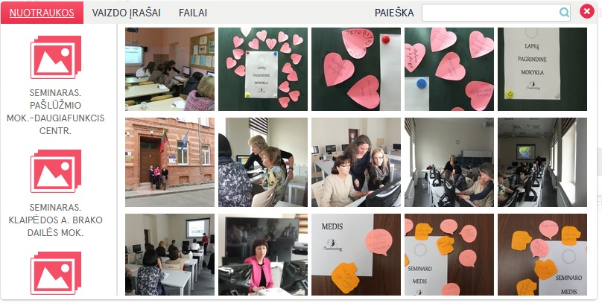
Ištekliai medžiagos skyrelyje
Ištekliai
Vykdykite paiešką
Įterpkite nuotrauką, video ar failą iš išteklių, atsiųstų į medžiagos skyrelį
Atšaukite paiešką
*Pastaba: jei publikuojate puslapį viešai, įsitikinkite, kad nepažeidžiate nuotraukų, video ir failų autorių teisių. Jei nuotraukose ar vaizdo įrašuose matomi nepilnamečiai, būtina turėti jų tėvų sutikimą publikuoti medžiagą internete.

Slide 19
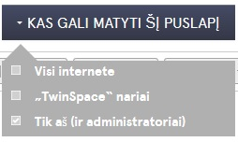
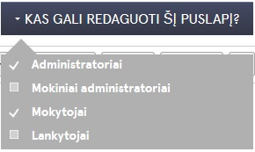
Puslapių kūrimas: redagavimo režimas
Kontroliuokite, kas gali redaguoti šį puslapį
Kontroliuokite, kas gali matyti šį puslapį*
Nepamirškite išsaugoti pakeitimų kaskart redaguodami puslapį!
Atšaukti redagavimą
*Pastaba: jei publikuojate puslapį viešai, įsitikinkite, kad nepažeidžiate nuotraukų, video ir failų autorių teisių. Jei nuotraukose ar vaizdo įrašuose matomi nepilnamečiai, būtina turėti jų tėvų sutikimą publikuoti medžiagą internete.

Slide 20
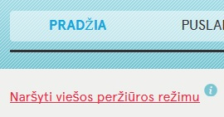
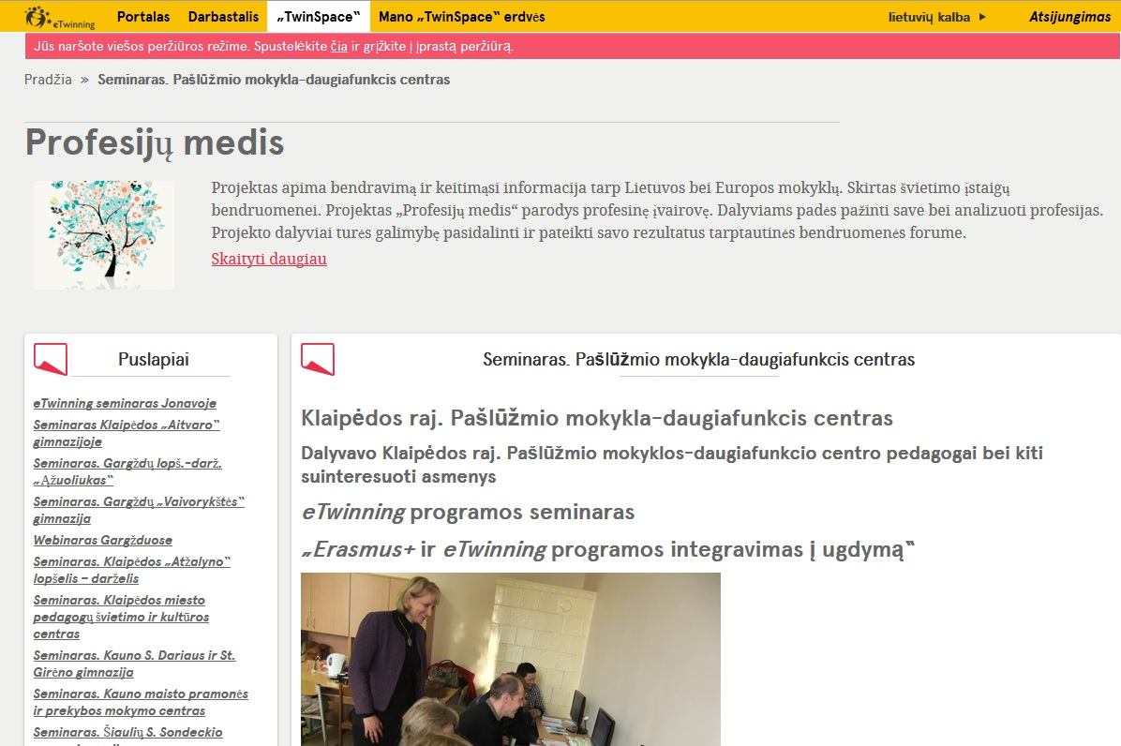
Projekto TwinSpace matoma visiems internete
Spūstelėkite čia ir grįžkite į įprastą peržiūrą.
Peržiūrėkite
www.etwinning.net

Slide 21
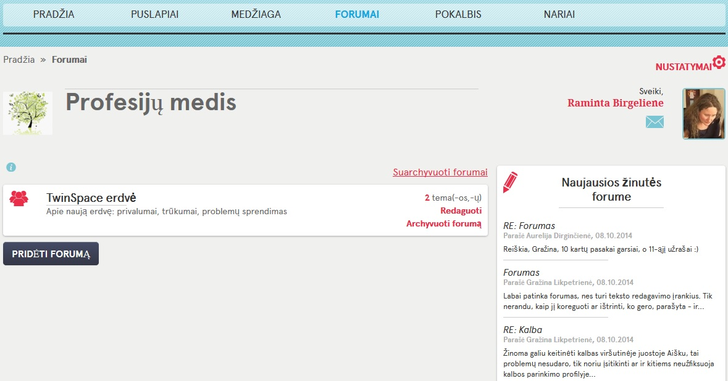
Forumai
Naujausi įrašai visuose forumuose
Forumų sąrašas
Kurkite naują forumą
Jūsų naujausi įrašai forumuose

Slide 22
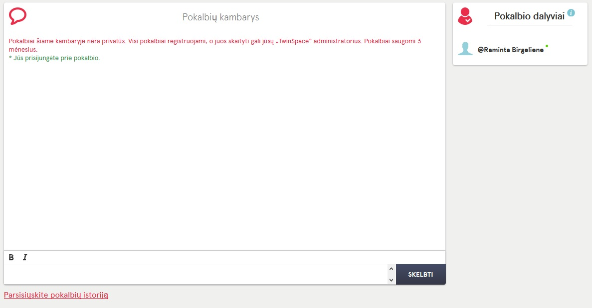
Pokalbiai
Peržiūrėkite sąrašą, kas yra šiame pokalbių kambaryje
Pokalbių langas
Kalbėkite čia
Patarimas: Mokytojai gali peržiūrėti šio forumo pokalbių istoriją. Įrašai ištrinami po 3 mėnesių.

Slide 23
TwinSpace nariai
Narių ieškokite čia

Slide 24
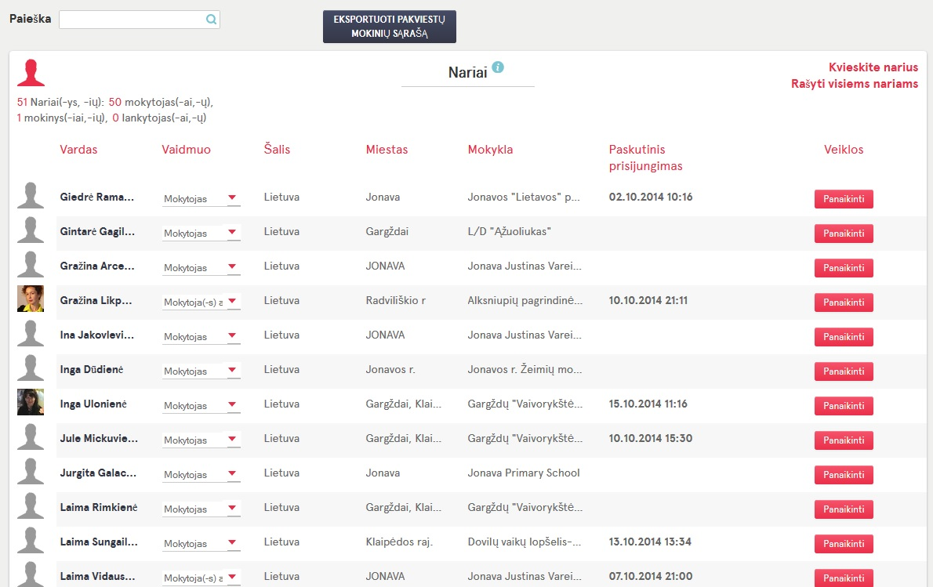

Nariai
Ieškokite narių
Kvieskite naujus narius
Siųskite žinutę visiems šios „TwinSpace“ nariams
Narių sąrašas
Panaikinkite narį
Pakeiskite nario tipą

Slide 25

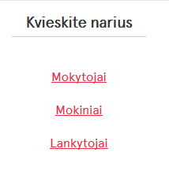
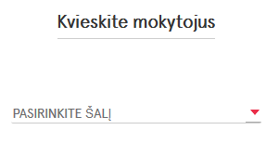
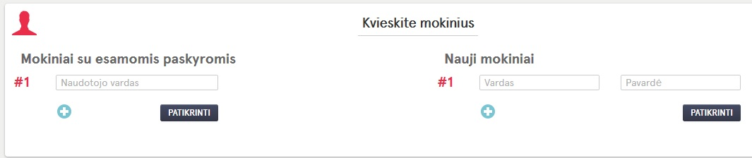
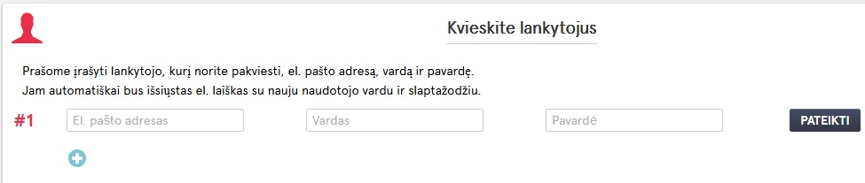
Nariai — naujų narių pridėjimas
Pasirinkite, iš kokios šalies kviečiate mokytoją.
Atkreipkite dėmesį, jeigu ši šalis dalyvauja programoje „eTwinning“, tuomet mokytojus galite pridėti „eTwinning“ darbastalyje.
1 – spauskite „Kviesti narius“, kad galėtumėte į savo „TwinSpace“ įtraukti naujus narius
2 – pasirinkite, kokio tipo narius norite kviesti
Užpildykite informaciją apie kviečiamą mokinį(-ius).
Užpildykite informaciją apie kviečiamą narį lankytoją.

Slide 26
TwinSpace nariai gali
Forumai
Pokalbis
Paspauskite nariai
Peržiūrėkite, kaip „TwinSpace“
matoma visiems
internete
Mokytojų naujienlaiškyje mokytojai nariai gali rašyti žinutes, matomas tik kitiems mokytojams nariams
Naudokitės projekto žurnalu ir dalinkitės projekto naujienomis viešoje erdvėje „TwinSpace“.
Pradėkite asmeninį pokalbį su kitu prisijungusiu nariu.

Slide 27
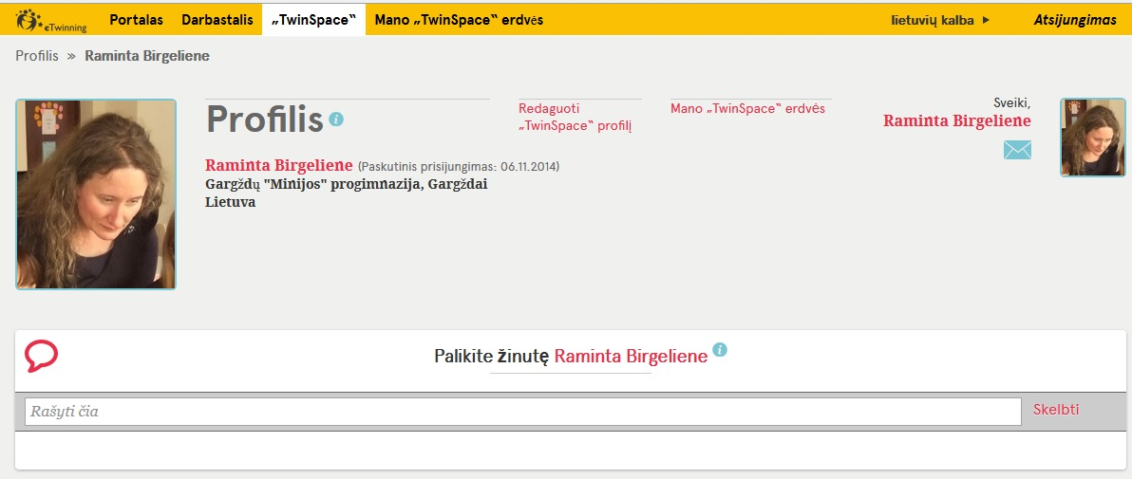
Profilis
Redaguokite „TwinSpace“ profilį ir pasikeiskite savo profilio nuotrauką bei atnaujinkite informaciją rodomą jūsų profilyje
Peržiūrėkite visų savo erdvių „TwinSpace“ sąrašą
Palikite žinutę šiam nariui.
Ji bus matoma visose jo/jos erdvėse „TwinSpace“

Slide 28
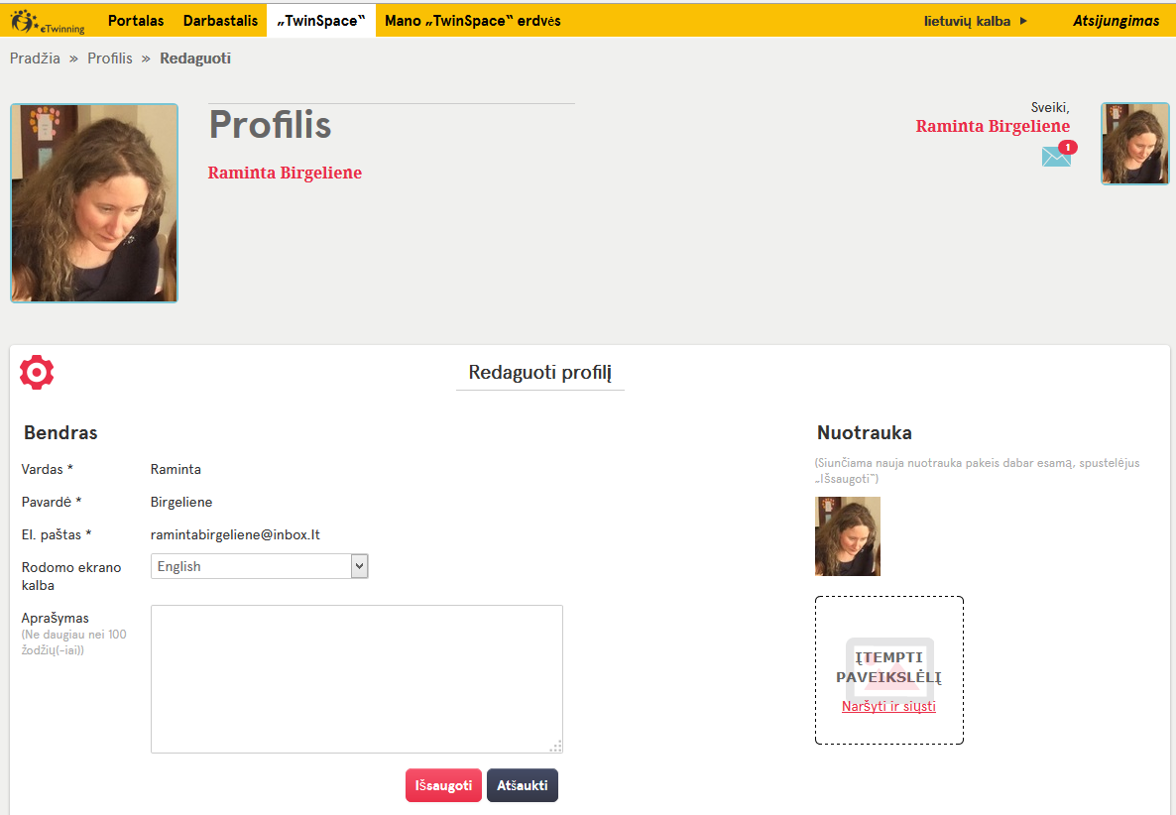
Profilis — redaguokite profilį
Pasikeiskite savo vardą ir el. paštą „eTwinning“ darbastalio profilio skyrelyje.
Įtempkite čia nuotrauką arba spauskite „Naršykite ir siųskite“, kad pasirinktumėte iš savo kompiuterio ar įrenginio.
Trumpai aprašykite save čia.
Kaip pavyko pasikeisti savo profilį ir įkelti nuotrauką pamatėme skaidrėje Nariai☺

Slide 29
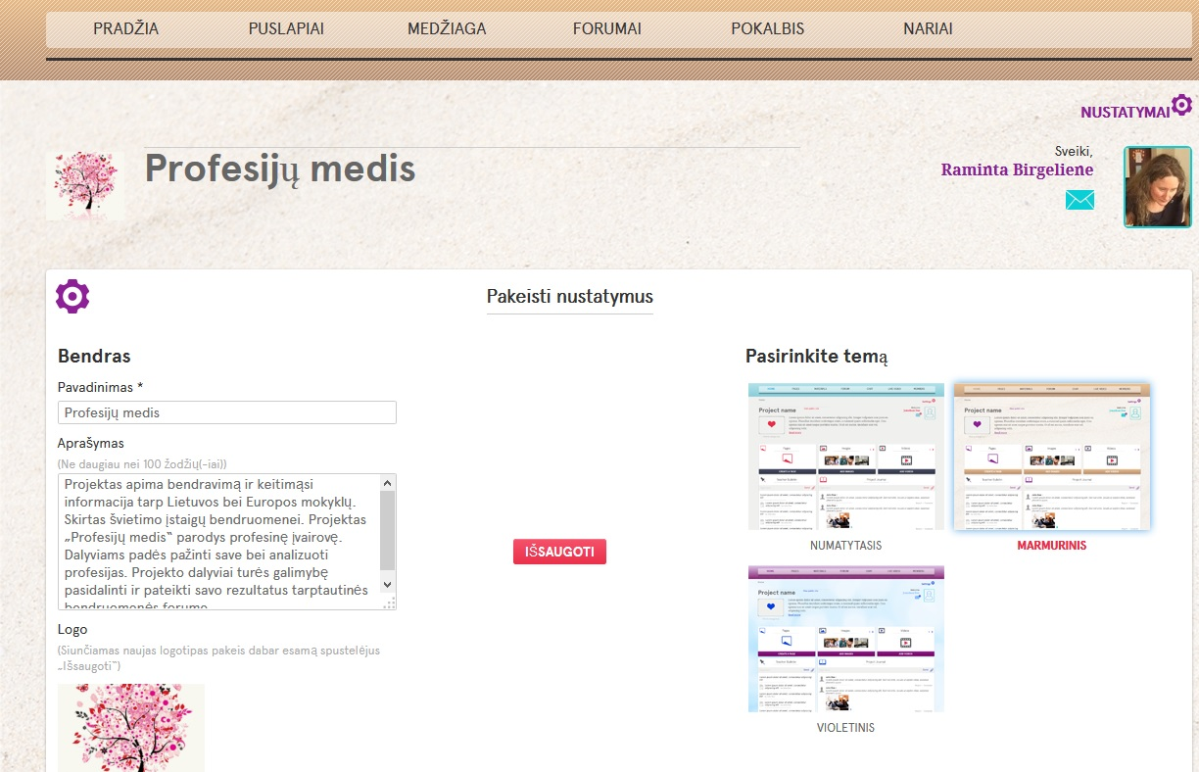
Nustatymai
Pasirinkite nustatymus
Pasižiūrėkite
Nustatykite pasirinktą temą
Pakeitimai bus matomi TwinSpace erdvėje
www.etwinning.net

Slide 30
Kodėl svarbi puslapių kokybė?
Informacija puslapiuose patvirtina, kad projektinė veikla atitinka keliamus reikalavimus
Vyksta mokyklų partnerių bendradarbiavimas
Kūrybingai naudojamos ir taikomos IKT
Skatinamas pedagoginis kūrybiškumas
Vykdoma integracija į ugdymo turinį
Galimas projekto tęstinumas
Gautas puikus rezultatas

Slide 31
Projekto turinys yra svarbus tada,
kai teikiama paraiška
nacionaliniam kokybės ženkleliui,
europiniam kokybės ženkleliui gauti
bei dalyvauti Europos eTwinning apdovanojimų konkurse.
Kokybės apdovanojimai parodo, kad
Jūsų mokinių,
mokytojų ir
Jūsų mokyklos eTwinning projektinė veikla
pasiekė aukštą nacionalinį ar europinį lygį.

Slide 32

Nacionalinis kokybės ženklelis

Slide 33
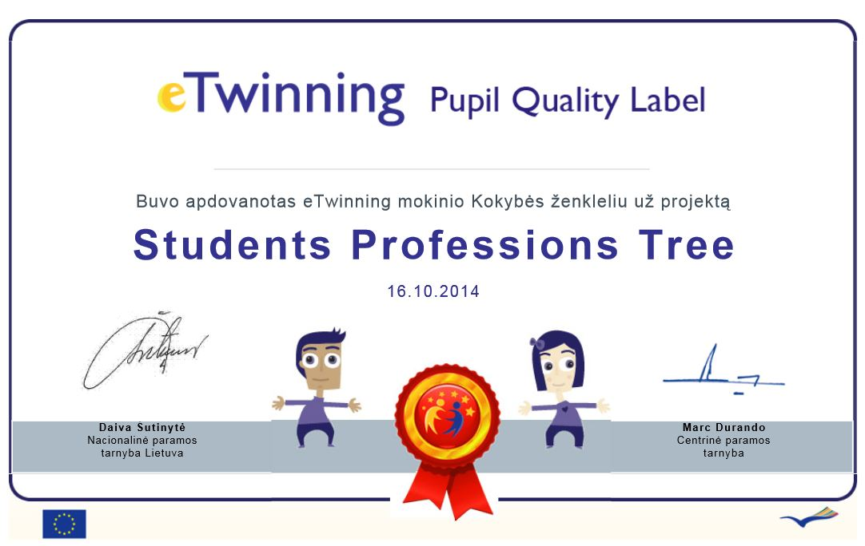
Mokinio kokybės ženklelis

Slide 34

Europinis kokybės ženklelis

Slide 35

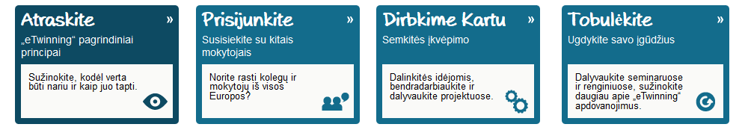
Nuo idėjos iki rezultato
www.etwinning.net
www.etwinning.lt

Slide 36
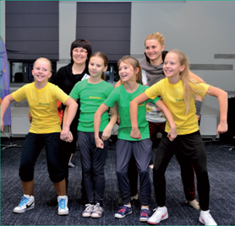
Projektinė veikla mokykloje
Šiuolaikinėje mokykloje mokytojai ir mokiniai siekia ne tik įsisavinti konkrečių žinių, bet ir mokosi problemų sprendimo būdų.
Projektinės veiklos metodas mokytojams suteikia galimybę organizuoti integruotą mokymo (-si) procesą.
Programos eTwinning projekto kūrimas skatina mokytojus savo žinias ir idėjas derinti su kitų žiniomis, laikytis bendrų susitarimų, pristatyti idėjas ir dirbti projekto komandoje.
www.etwinning.net

Slide 37
Projekto planavimo etapai
Projekto apibrėžimas
Idėjų paieška
Laukiami projekto rezultatai
Projekto tikslas (rezultatas)
Projekto aprašymas
Projekto veiklos planas
Biudžeto planas.
www.etwinning.net

Slide 38
Projekto idėjų ieškokite
Mokinių ir mokytojų patirtyje
Partnerių paieškos forumuose
Projektų idėjų rinkiniuose, moduliuose
www.etwinning.net

Slide 39
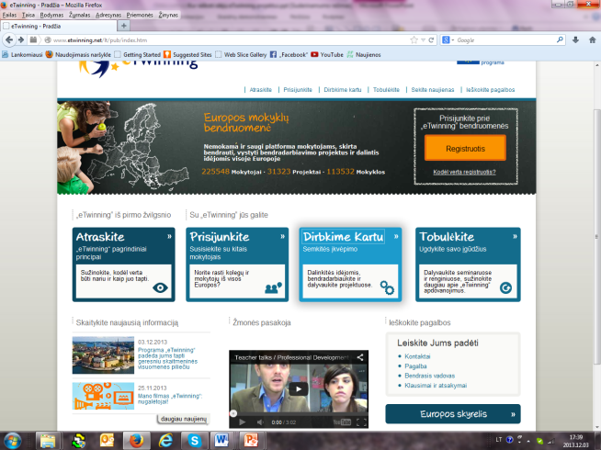
Projekto idėjų paieška
Įkvėpimo ieškokite skiltyje „Dirbkime kartu“
www.etwinning.net

Slide 40
Projekto tikslas
Projekto tikslas (dažniausiai vienas) formuluojamas atsižvelgiant į numatomą projekto veiklų organizavimo perspektyvą.
Jis pakankamai abstraktus, pasiekiamas įgyvendinus uždavinius.
Projekto tikslas
Uždavinys
Uždavinys
Uždavinys
www.etwinning.net

Slide 41
Projekto uždaviniai
Tikslui pasiekti numatomi uždaviniai.
Projekto uždaviniai būtų konkretūs, pamatuojami ir pasiekiami įgyvendinus planuojamą projektą.
Projekto tikslas
Uždavinys
Uždavinys
Uždavinys
www.etwinning.net

Slide 42
Nuo ko pradėti?
Pirmas projektas turėtų būti paprastas, Jums suprantamas ir lengvai įgyvendinamas.
Reikėtų pradėti nuo jau registruoto projekto. Tiesiog būti projekto partneriu.
www.etwinning.net

Slide 43
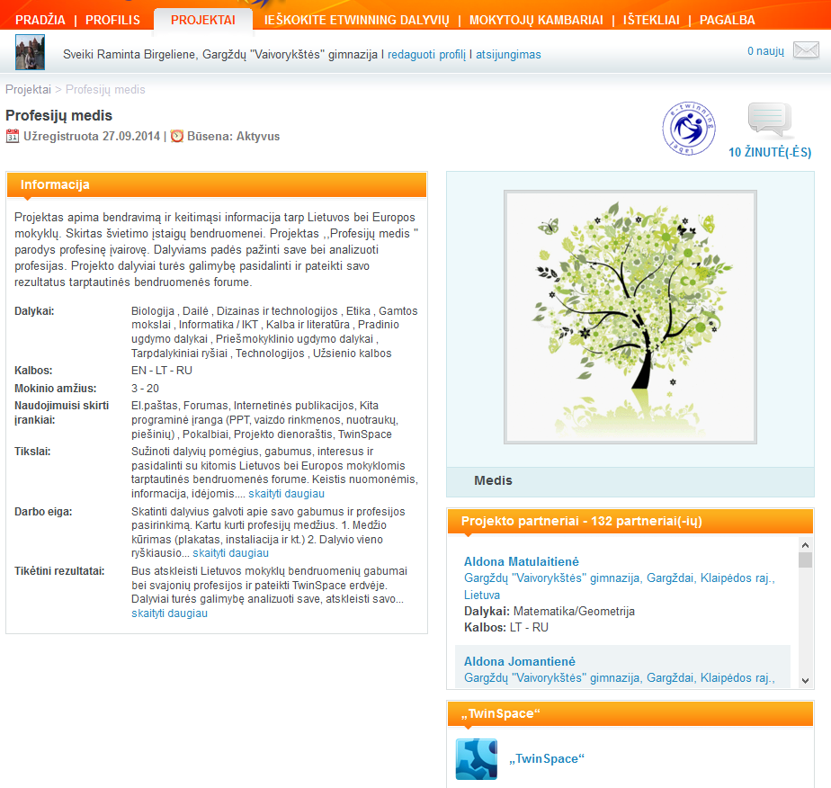
Kviečiu būti partneriu
Jums reikės prisijungti prie projekto „Profesijų medis“.
www.etwinning.net

Slide 44

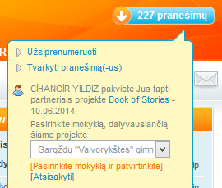


Veiklos
Registruotis
Ieškoti eTwinning dalyvių
Kviesti bendrauti
Patvirtinti kvietimą
Pasirinkti kortelę:
www.etwinning.net
Raminta Birgėlienė
Savarankiškas darbas iki 2015-06-17

Slide 45
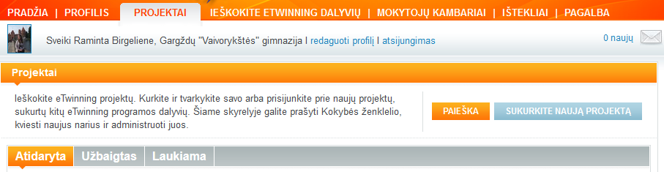
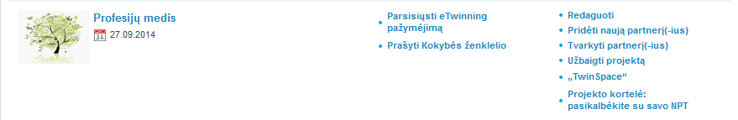
Čia rasite projekto aprašymą
Projekto pažymėjimas
Projekto aprašymas
Projekto medžiaga
Savarankiškas darbas iki 2015-06-17

Slide 46
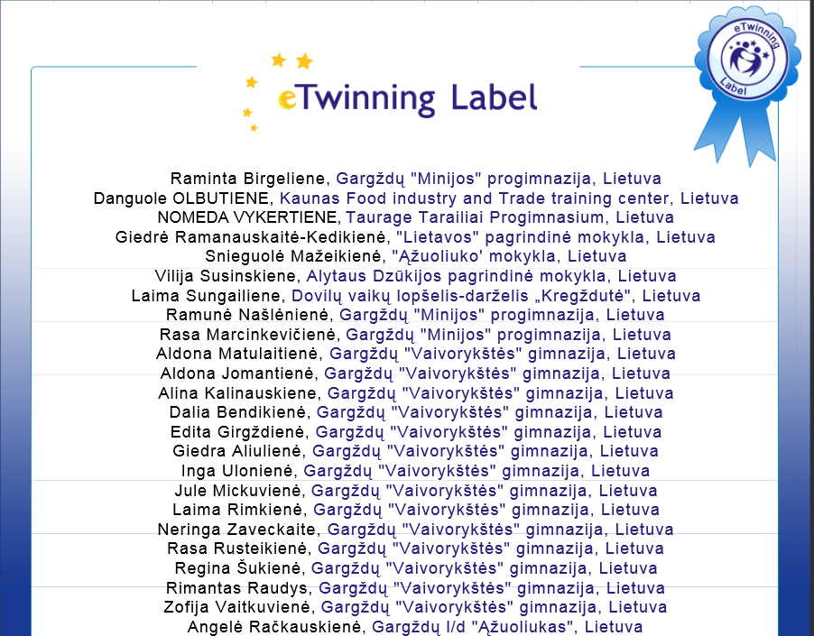
Parsisiųsite pažymėjimą
Savarankiškas darbas iki 2015-06-17

Slide 47

Pasiimsite seminaro medžiagą
Redaguokite profilį
Savarankiškas darbas iki 2015-06-17

Slide 48
Profilis — redaguokite profilį
Pasikeiskite savo vardą ir el. paštą „eTwinning“ darbastalio profilio skyrelyje.
Įtempkite čia nuotrauką arba spauskite „Naršykite ir siųskite“, kad pasirinktumėte iš savo kompiuterio ar įrenginio.
Trumpai aprašykite save čia.
Kaip pavyko pasikeisti savo profilį ir įkelti nuotrauką matysime skaidrėje Nariai☺

Slide 49
Papildyti kontaktų sąrašą
Pakvieskite lektores bendrauti:
Danguolė Olbutienė,
Laima Vidauskienė,
Raminta Birgėlienė
Savarankiškas darbas iki 2015-06-17

Slide 50

Gerų projektų!

